Slide 1
منصة تدرّج للرياضيات — سلاسل البكالوريا
سلسلة الدوال الأصلية والحساب التكاملي
∑
تمارين مع الحلول النموذجية المفصلة + التمثيلات البيانية
ثالثة ثانوي — استعداد للبكالوريا
حساب الدوال الأصلية، تقنيات التكامل بالتجزئة والتغيير، توظيف التكامل في حساب المساحات والحجوم والقيمة المتوسطة.
تحت إشراف الأستاذ: عدلي أسعد
8 صفحات + 1 تمثيل بياني — PowerPoint قابل للتحميل والعرض

Slide 2
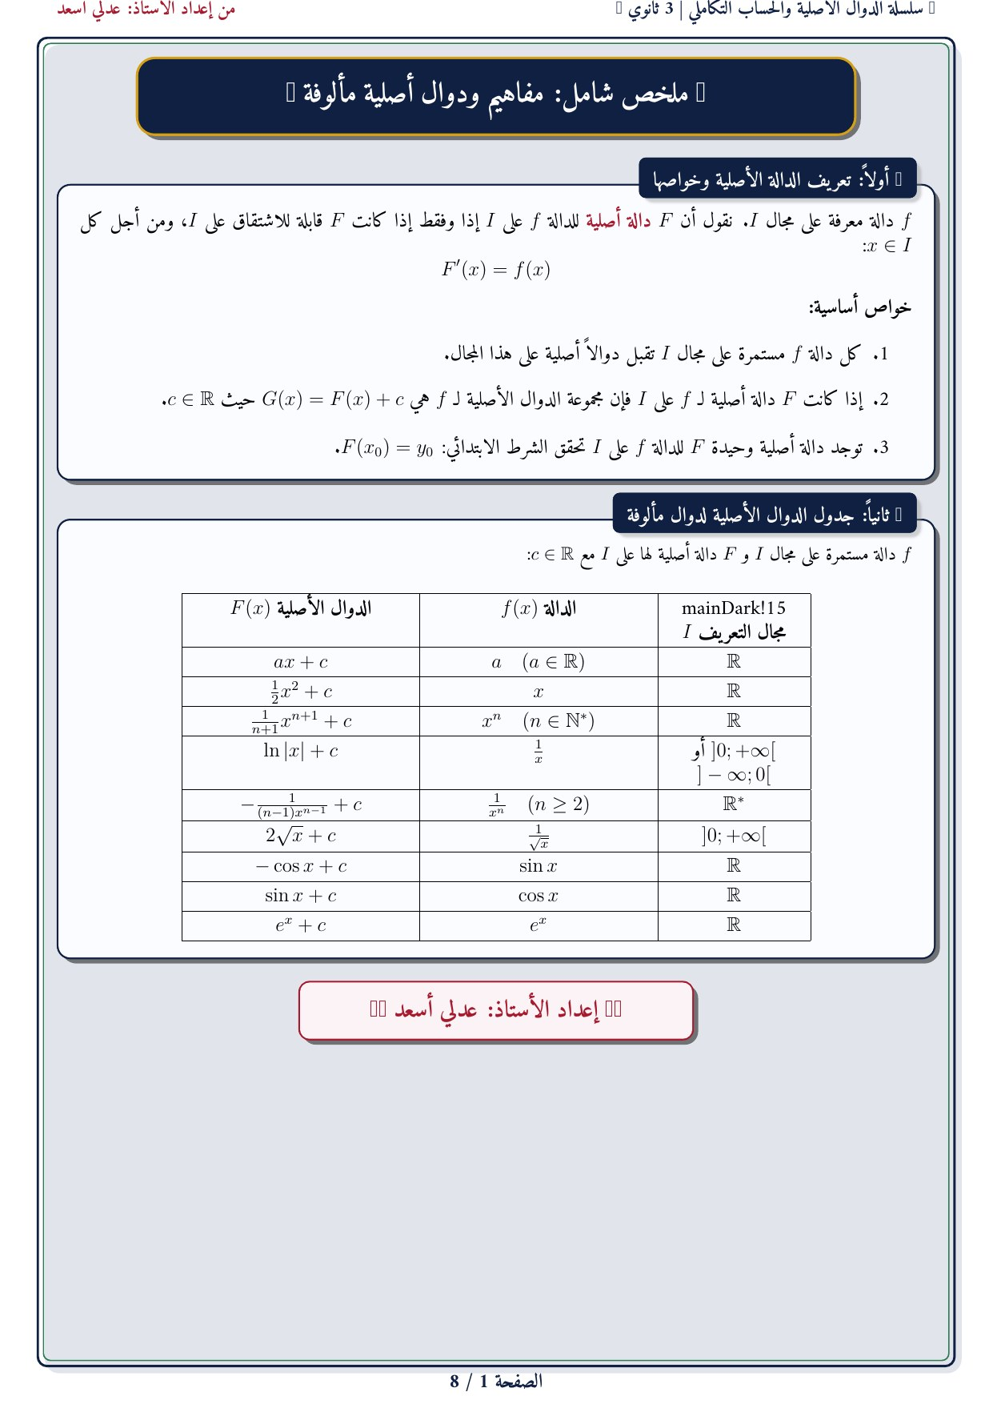
تدرّج للرياضيات
تحت إشراف الأستاذ عدلي أسعد
سلسلة الدوال الأصلية والحساب التكاملي
الحلول النموذجية المفصلة
صفحة 1 / 8

Slide 3
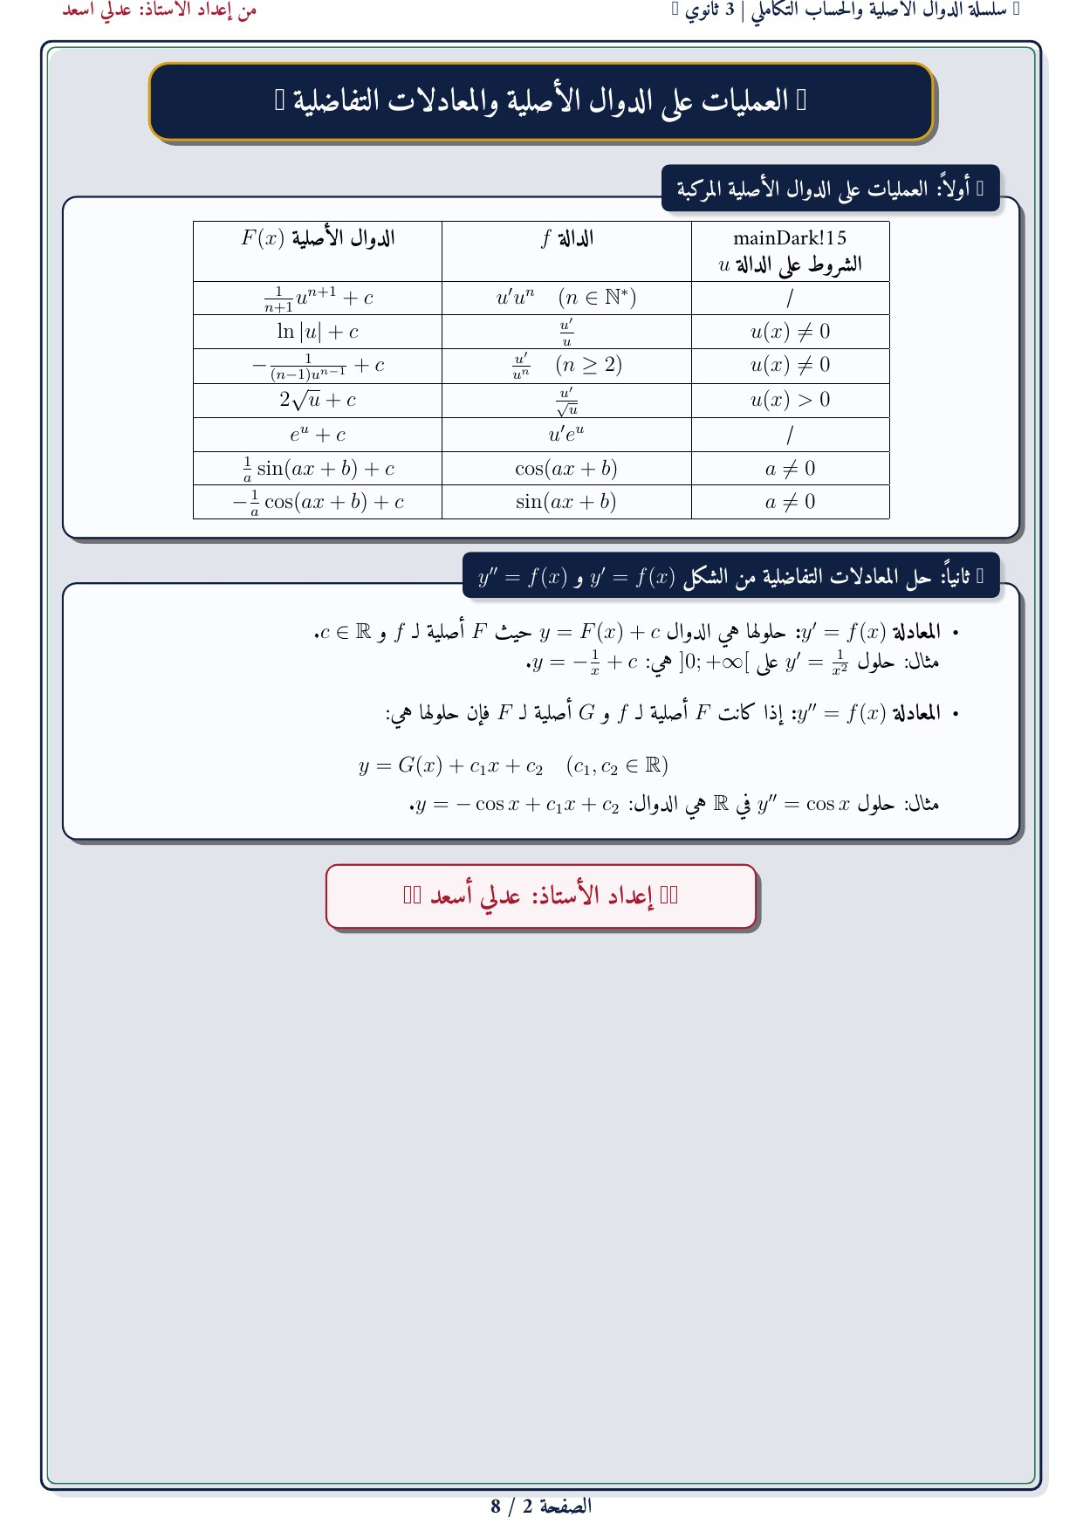
تدرّج للرياضيات
تحت إشراف الأستاذ عدلي أسعد
سلسلة الدوال الأصلية والحساب التكاملي
الحلول النموذجية المفصلة
صفحة 2 / 8

Slide 4
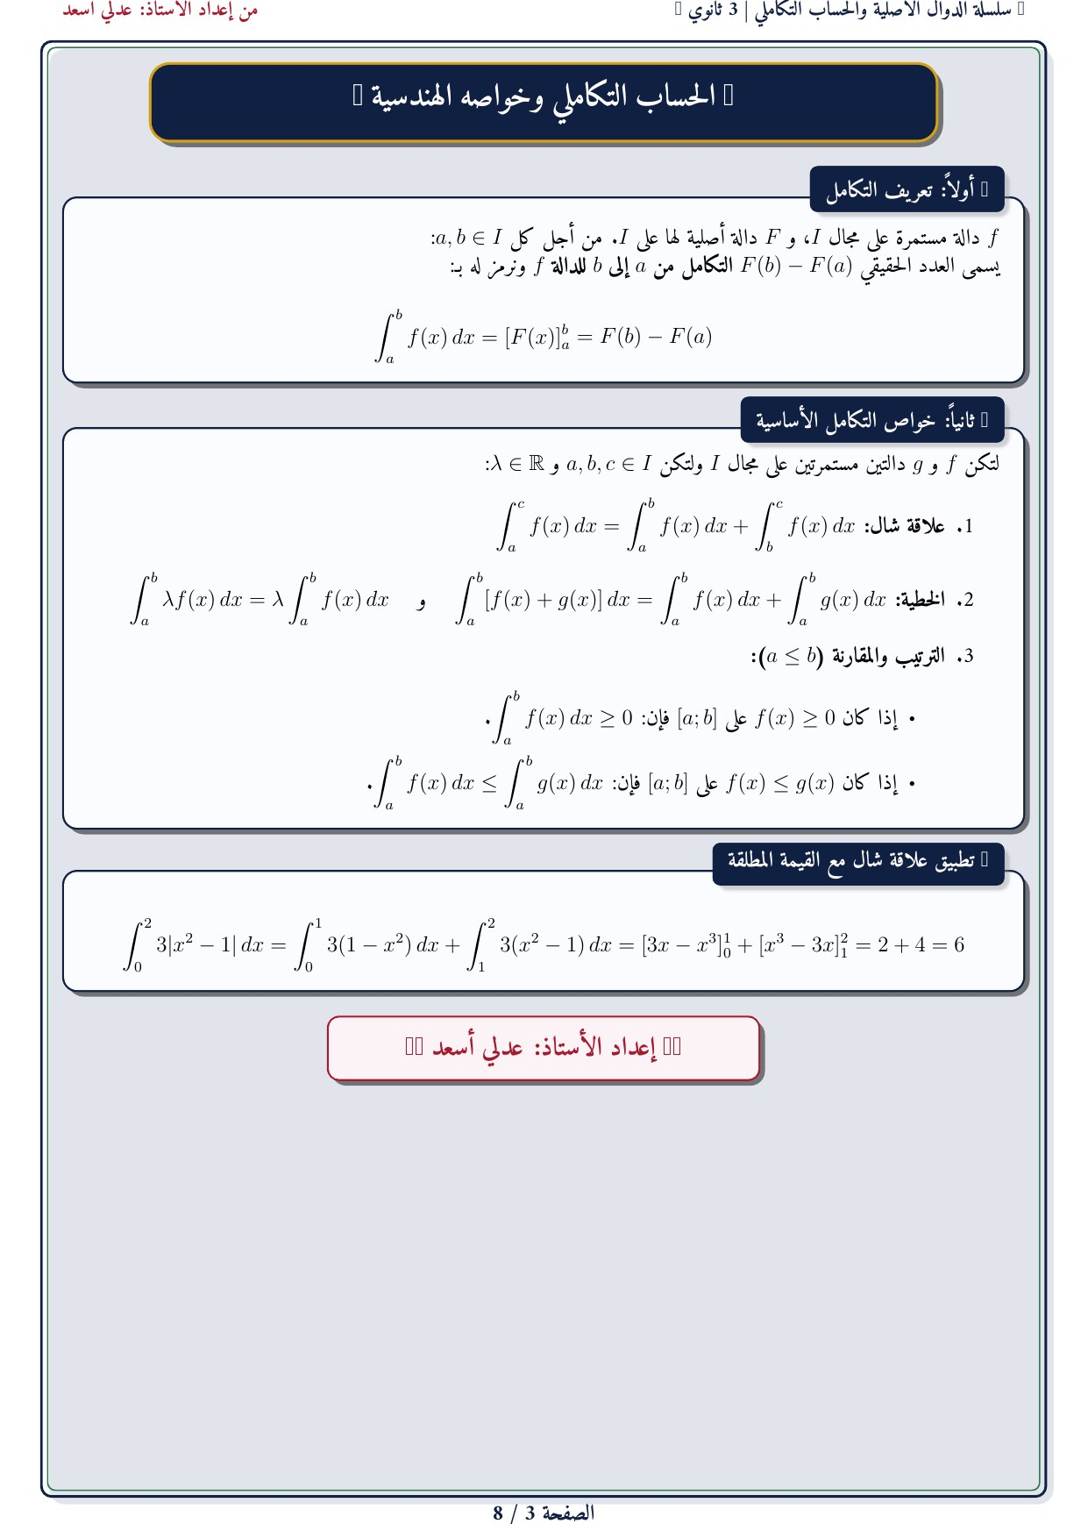
تدرّج للرياضيات
تحت إشراف الأستاذ عدلي أسعد
سلسلة الدوال الأصلية والحساب التكاملي
الحلول النموذجية المفصلة
صفحة 3 / 8

Slide 5
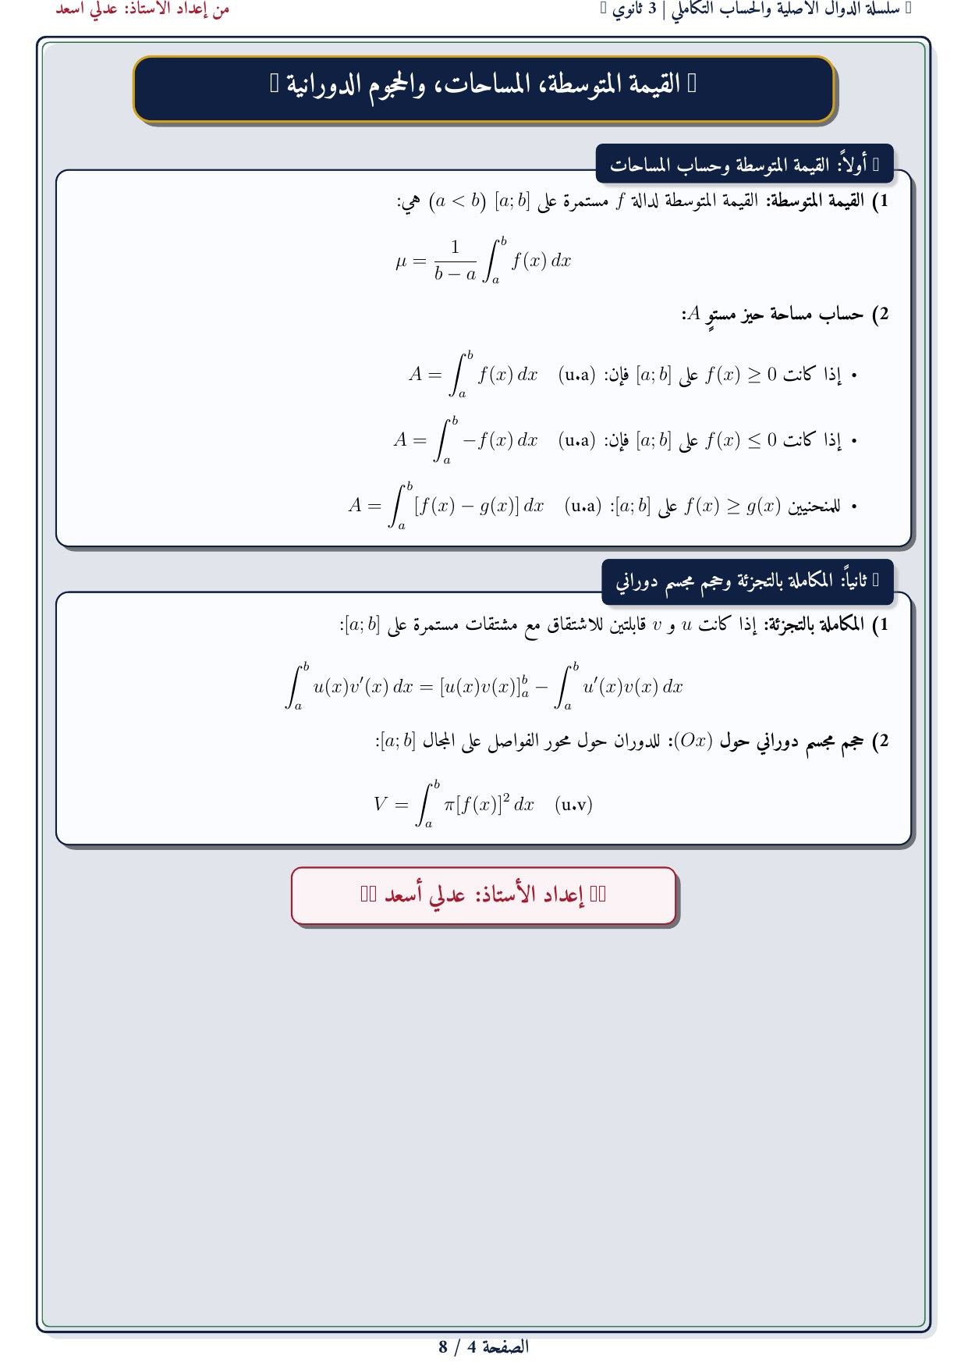
تدرّج للرياضيات
تحت إشراف الأستاذ عدلي أسعد
سلسلة الدوال الأصلية والحساب التكاملي
الحلول النموذجية المفصلة
صفحة 4 / 8

Slide 6
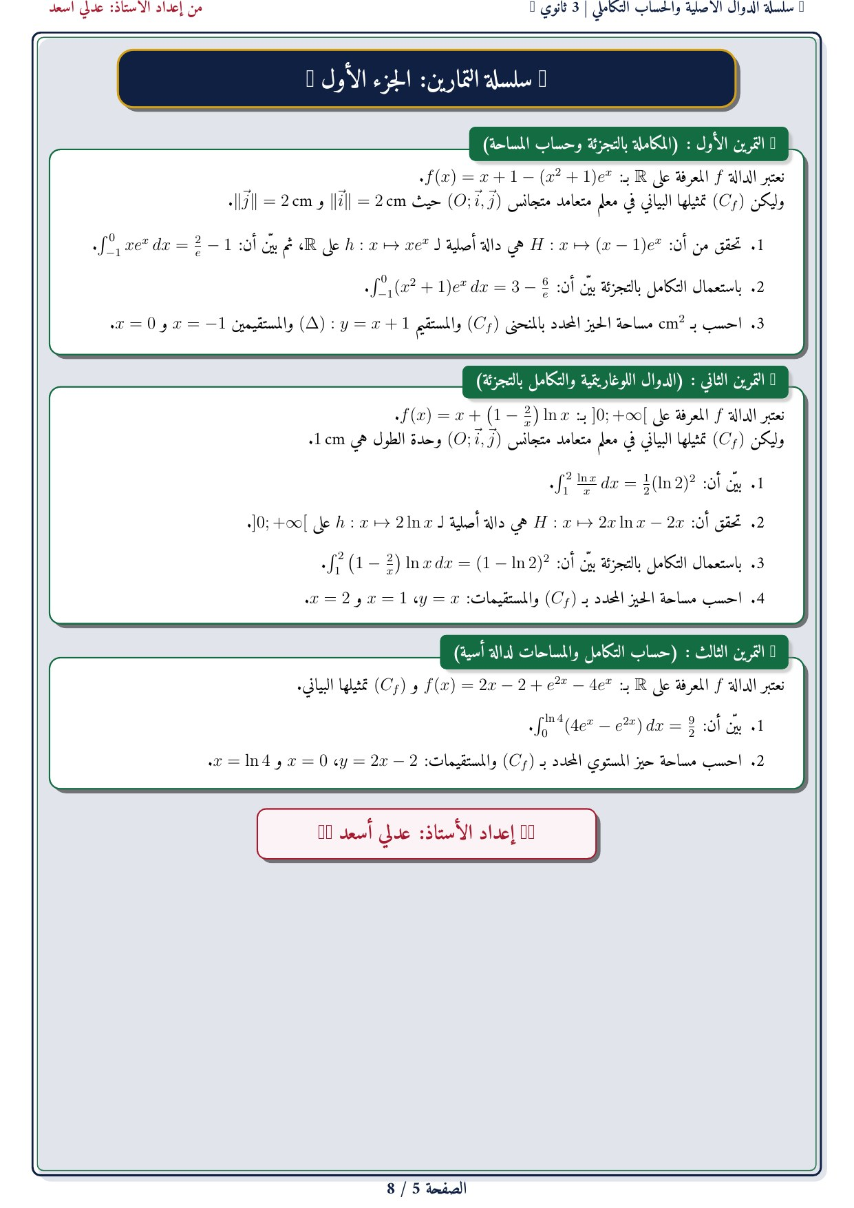
تدرّج للرياضيات
تحت إشراف الأستاذ عدلي أسعد
سلسلة الدوال الأصلية والحساب التكاملي
الحلول النموذجية المفصلة
صفحة 5 / 8

Slide 7
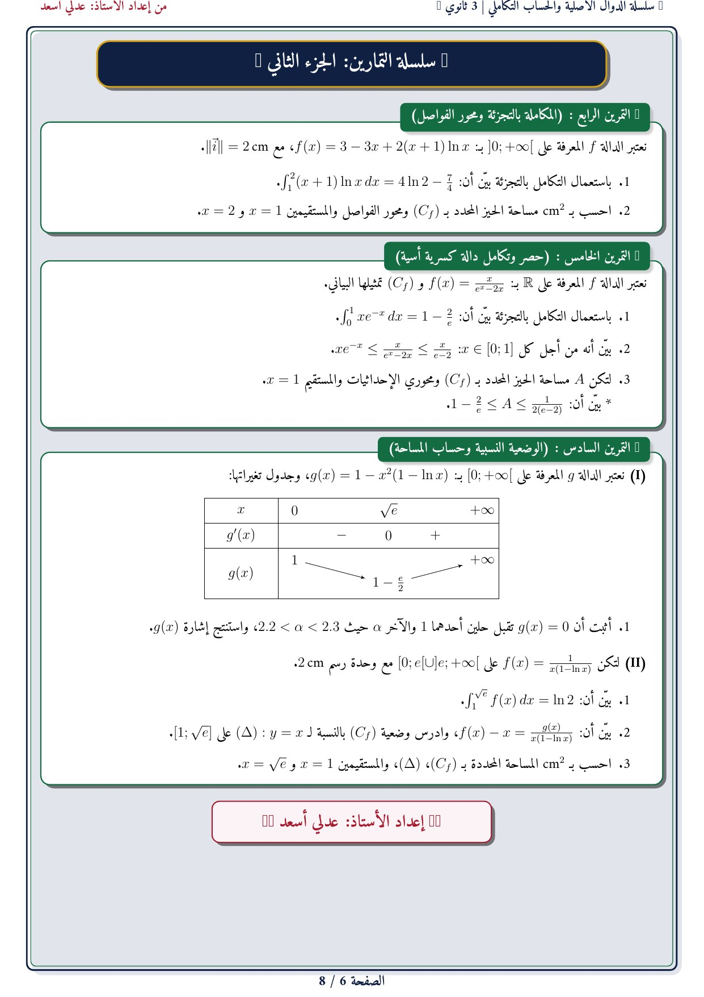
تدرّج للرياضيات
تحت إشراف الأستاذ عدلي أسعد
سلسلة الدوال الأصلية والحساب التكاملي
الحلول النموذجية المفصلة
صفحة 6 / 8

Slide 8
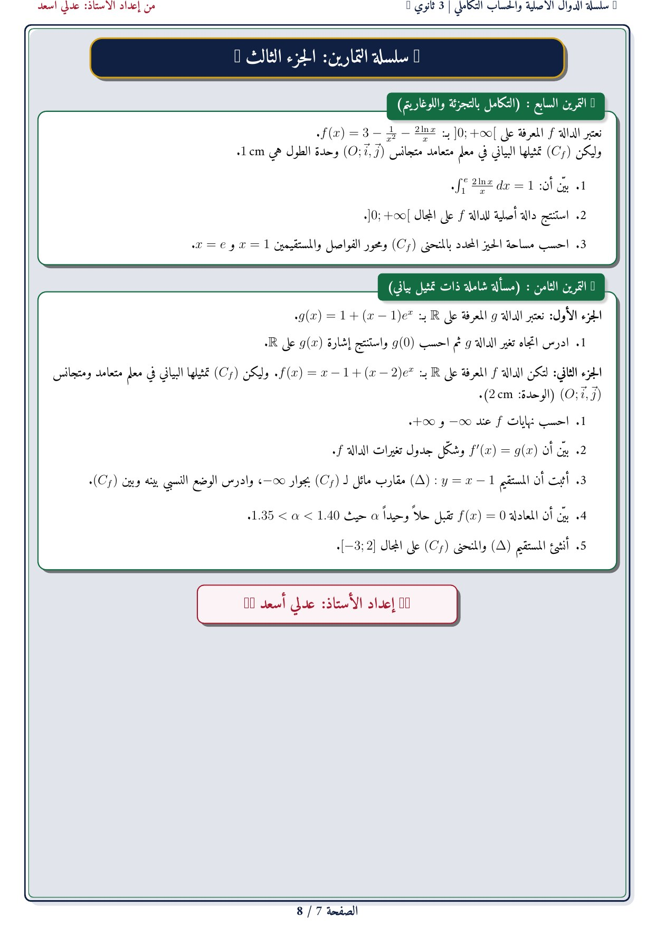
تدرّج للرياضيات
تحت إشراف الأستاذ عدلي أسعد
سلسلة الدوال الأصلية والحساب التكاملي
الحلول النموذجية المفصلة
صفحة 7 / 8

Slide 9
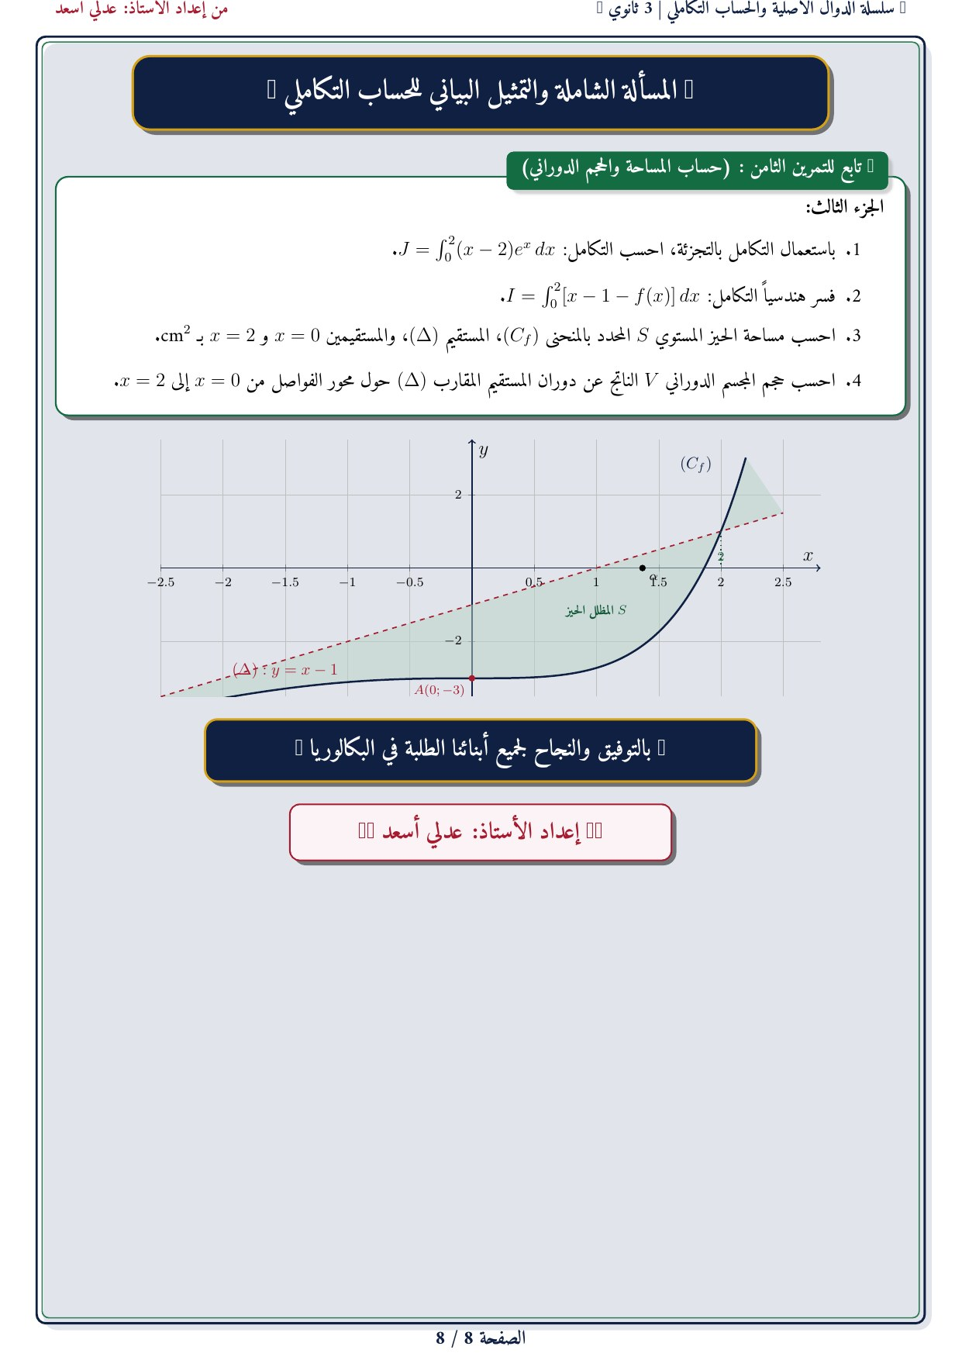
تدرّج للرياضيات
تحت إشراف الأستاذ عدلي أسعد
سلسلة الدوال الأصلية والحساب التكاملي
الحلول النموذجية المفصلة
صفحة 8 / 8

Slide 10
التمثيلات البيانية المرافقة
1 رسوم رياضية توظف في قراءة الحلول وفهم السلوك الهندسي
منحنيات • شجرة • Argand

Slide 11
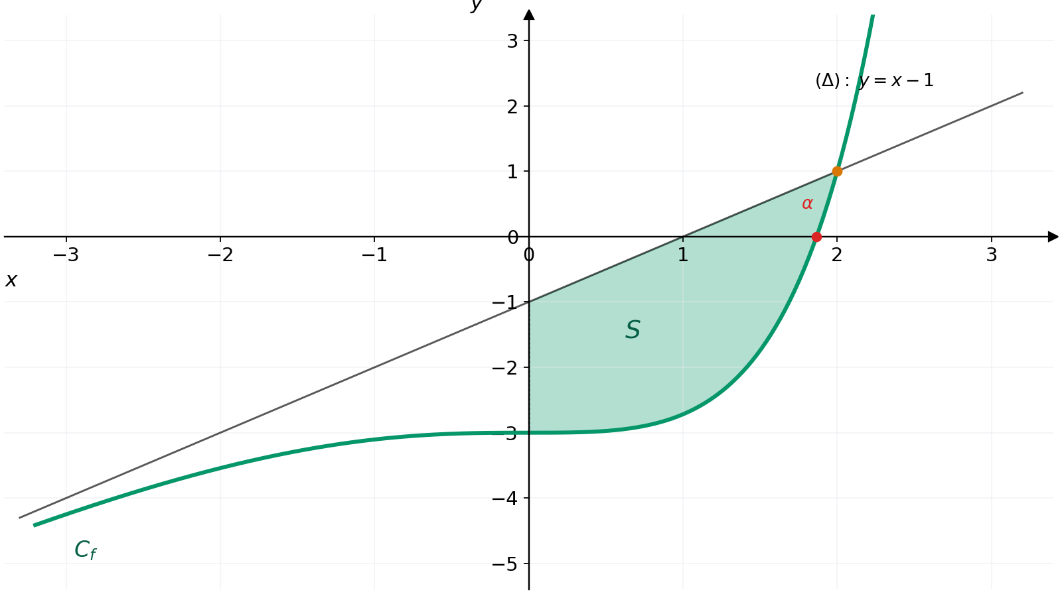
التمرين الثامن — إنشاء (∆) و Cf وحساب المساحة S
f(x) = x − 1 + (x−2)eˣ: المنحنى تحت مقاربه (∆): y = x − 1 على المجال [0؛ 2] — المساحة S المظللة تُحسب بـ ∫₀²[(x−1) − f(x)]dx ثم تُحوّل إلى cm² بوحدة الرسم.

